Slide 1

IDEAS
Proyecto
ACEVEDO CARLOS
JARA MAICOL
SÁNCHEZ NICOLL
1001

Slide 2
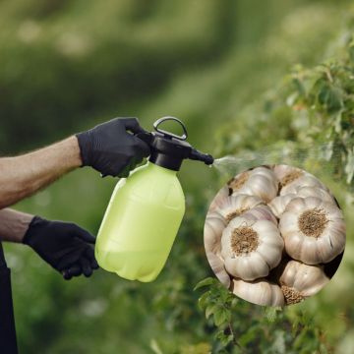
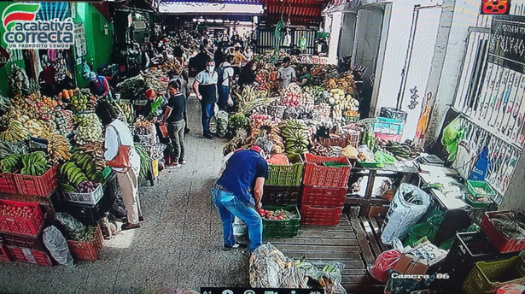
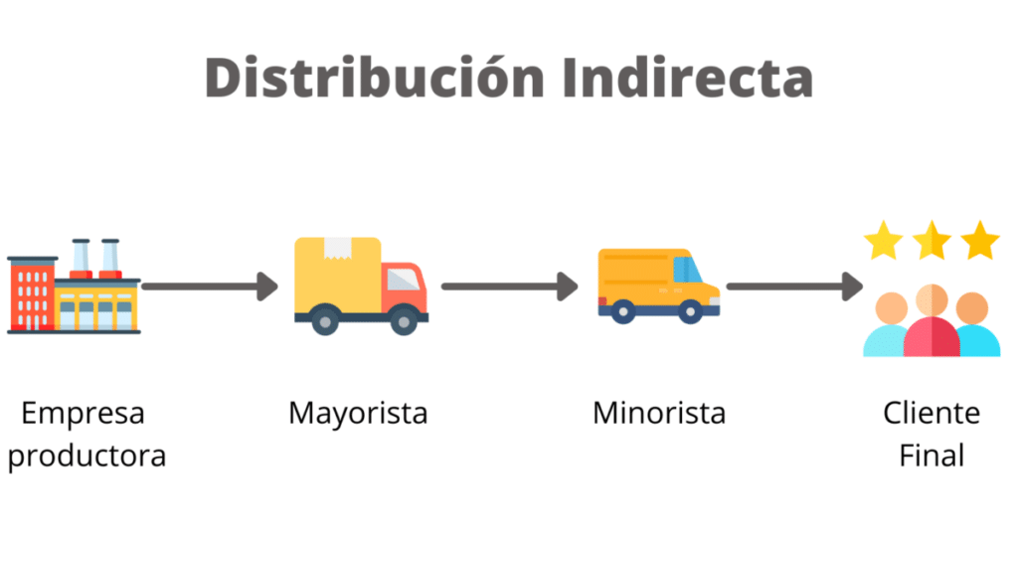
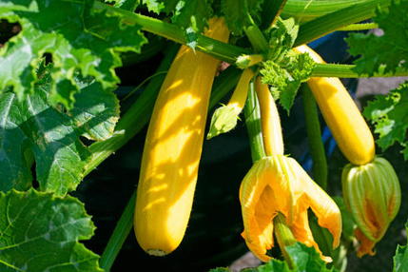
PRODUCCIÓN DE ZUCCHINI AMARILLO CON FERTILIZACIÓN E INSECTICIDAS NATURALES
SOCIOS O ALIADOS
INNOVACIÓN
POSIBLES CLIENTES
Socios
Padres de familia
Profesores técnicos
Instructores del SENA
Fertilización e insecticida natural
Tenderos de Plaza de mercado
RECURSOS CLAVE
ACTIVIDADES CLAVE
CANALES DE DISTRIBUCIÓN
INFRA ESTRUCTURA Y MAQUINARIA
MATERIA PRIMA INSUMOS
  Preparación del suelo
  Selección de semillas
  Siembra
  Cuidado de plántulas
  Riego y fertilización
  Manejo de plagas y enfermedades
  Cosecha
HERRAMIENTAS $0
3g ZUCCHINI $4.150
EQUIPAMENTO $0
1K ABONO $6.500
Semillas de Zucchini
Abono
Insecticida
MATERIA PRIMA
TERRENO $0
1L INSECTICIDA $1.300
TOTAL $0
TOTAL $11.950
COSTOS DE PRODUCCIÓN
COSTOS VARIABLES ANTES DE LA PRODUCCION
COSTOS VARIABLES AÑO DE LA PRODUCCION
PRODUCCION MENSUAL
I
N
G
R
E
S
O
S
PRODUCCION ANUAL
3g ZUCCHINI
$4.150
27K ABONO $175.500
TOTAL ZUCCHINIS 175
TOTAL ZUCCHINI 1050
MANO DE OBRA
$0
INSECTICIDA CASERO $43.200
1K ZUCCHINI $6.000
1K ZUCCHINI $6.000
MAQUINARIA Y EQUIPOS
$0
INSUMOS AGRICOLAS
  FERTILIZANTES
  HERBICIDAS
  PESTICIDAS
$215.000
2 PLANTAS x M² =35=210 $24.900
$210.000
$1.260.000
DINERO DE RESPALDO $50.000
TOTAL $219.150
TOTAL $293.200
GANANCIA $966.800

Slide 3


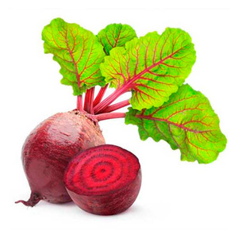
PRODUCCIÓN DE REMOLACHA CROSBY CON CALÉNDULA
SOCIOS O ALIADOS
INNOVACIÓN
POSIBLES CLIENTES
Socios
Padres de familia
Profesores técnicos
Instructores del SENA
Tenderos
Plaza de mercado
Sembrar caléndula
RECURSOS CLAVE
ACTIVIDADES CLAVE
CANALES DE DISTRIBUCIÓN
INFRA ESTRUCTURA Y MAQUINARIA
MATERIA PRIMA INSUMOS
  Preparar el suelo
  Selección de semillas
  Siembra
  Riego
  Control de malezas
  Fertilización
  Manejo de plagas y enfermedades
  Cosecha
HERRAMIENTAS $0
5g semillas remolacha $2.000
EQUIPAMENTO $0
MATERIA PRIMA
5g calendula $4.100
Semillas Remolacha Crosby
Semillas Caléndula
Abono
TERRENO $0
1K ABONO $24.600
TOTAL $0
TOTAL: $34,700
COSTOS DE PRODUCCIÓN
COSTOS VARIABLES ANTES DE LA PRODUCCION
COSTOS VARIABLES AÑO DE LA PRODUCCION
PRODUCCION MENSUAL
I
N
G
R
E
S
O
S
PRODUCCION ANUAL
SEMILLAS REMOLACHA 5g
$2.000
27kde abono $40.000
TOTAL DE REMOLACHAS 82
TOTAL DE REMOLACHAS 990
5g caléndula
$4.100
semillas de remolacha 454g $72,000
1K REMOLACHA $3.250
1K REMOLACHA $3.250
MAQUINARIA Y EQUIPOS
$0
$53.300
INSUMOS AGRICOLAS
  FERTILIZANTES
  HERBICIDAS
  PESTICIDAS
$215.000
semillas de caléndula 10g $8,200
$643.500
TOTAL $221.100
TOTAL $132.200
GANANCIA $511.300

Slide 4
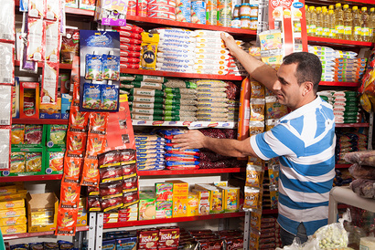

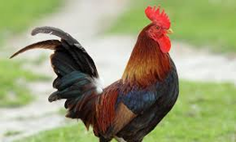
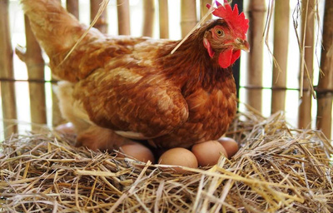
PRODUCCIÓN DE GALLINA PONEDORA CON GALLO Y ZANAHORIA
INNOVACIÓN
POSIBLES CLIENTES
SOCIOS O ALIADOS
Socios
Padres de familia
Profesores técnicos
Instructores del SENA
Tenderos
Restaurantes
RECURSOS CLAVE
ACTIVIDADES CLAVE
CANALES DE DISTRIBUCIÓN
INFRA ESTRUCTURA Y MAQUINARIA
MATERIA PRIMA INSUMOS
1.Selección de la Raza y Adquisición de las Aves
2.Manejo de la Alimentación
4.Gestión del Agua
5.Control Sanitario y Prevención de Enfermedades
6.Manejo de la Producción
7.Mercadeo y Distribución de Huevos
comederos 7k $18.400
Gallina Ponedora de 16s $29.000
BEBEDERO 8L $19.800
Comida prepico 100. $83.150
MATERIA PRIMA
Gallo $40,000
Gallina ponedora
Comida prepico 100
Bulto de Zanahoria
Bulto zanahoria $18.000
$38.200
TOTAL $170.150
COSTOS DE PRODUCCIÓN
COSTOS VARIABLES ANTES DE LA PRODUCCION
COSTOS VARIABLES AÑO DE LA PRODUCCION
PRODUCCION
I
N
G
R
E
S
O
S
PRODUCCION ANUAL
Herramientas
$0
10 gallinas de 16s $290.000
HUEVOS X DIA 7
HUEVOS = 2.555
MANO DE OBRA
$0
492.75k de comida $960,000
HUEVO X $600
HUEVO X $600
DINERO DE RESPALDO
$50.000
Gallo $40,000
$4.200
$1.533.000
Bulto zanahoria $72.000
TOTAL $50.000
total = $1.000.290
GANANCIA $532.710

Slide 5


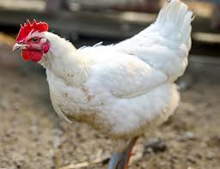
PRODUCCIÓN DE POLLO DE ENGORDE CON LEVADURA DE CERVEZA
INNOVACIÓN
POSIBLES CLIENTES
SOCIOS O ALIADOS
Socios
Padres de familia
Profesores técnicos
Instructores del SENA
levadura de cerveza
RECURSOS CLAVES
ACTIVIDADES CLAVE
CANALES DE DISTRIBUCIÓN
INFRA ESTRUCTURA Y MAQUINARIA
MATERIA PRIMA INSUMOS
  Selección de la ubicación y diseño de la granja
  Adquisición de pollitos
  Preparación de las instalaciones
  Manejo de la temperatura
  Suministro de agua y alimento
  Control sanitario y prevención de enfermedades
  Monitoreo del crecimiento y desarrollo
  Manejo de residuos
  Programa de iluminación
comederos 7k $18.400
POLLO 14 DIAS $4000
BEBEDERO 8L $19.800
TONELDADA COMIDA 1T $ 250.000
MATERIA PRIMA
levadura de cerveza 100g $2.000
  Concentrado
  Levadura de cerveza
  pollo
$38.200
$296.000
COSTOS DE PRODUCCIÓN
COSTOS VARIABLES ANTES DE LA PRODUCCION
COSTOS VARIABLES AÑO DE PRODUCCION
PRODUCCION
PRODUCCION ANUAL
I
N
G
R
E
S
O
S
100 POLLOS
900 POLLOS
MANO DE OBRA
$0
100 POLLOS $400.000
$200.000
LEVADURA DE CREVEZA 1400G $28.000
1 POLLO X $8400
1 POLLO X $8400
VACUNACION
$8.400 x 100
$8.400 x 900
DINERO DE RESPALDO
COMIDA 1T $250.000
$50.000
MANO DE OBRA $ 0
$840.000
$7.560.000
TOTAL $250.000
$678.000
GANANCIA $162.000
GANANCIA $1.458.000

